Slide 1
La prédica de Cristo a los espíritus encarcelados. 1 Pedro 3:18-22.
1 Pedro 3:18-20.
Este texto bíblico ha sido considerado difícil por los estudiosos de la Biblia.
A continuación presentamos las interpretaciones más comunes que se han dado a estos versículos.

Slide 2
1) Durante el tiempo transcurrido entre su muerte y su resurrección Cristo bajó al infierno y “predicó” a los espíritus desencarnados de los antediluvianos.
Está postura apoya la idea de que el hombre es inmortal.
2) Entre su muerte y su resurrección Cristo proclamó su victoria a los demonios, ángeles caídos que tuvieron relaciones sexuales con las “hijas de los hombres” (tradición judía).
Según esta postura los espíritus encarcelados son los hijos de Dios en Génesis 6.

Slide 3
3) Cristo “predicó” a los antediluvianos mediante el Espíritu Santo por medio del ministerio de Noé. Los espíritus encarcelados son los antediluvianos presos en sus pecados. Está postura no apoya la inmortalidad inherente del alma.
Espíritus encarcelados
El Señor Jesucristo sea con tu espíritu.
La gracia sea con vosotros. 2Tim. 4:22.
…y liberados del pecado, habéis llegado a ser siervos de la justicia. Rom. 6:18.

Slide 4
4) Cristo “vivificado en espíritu” (en su naturaleza humana glorificada) “predicó” (proclamó) su victoria después de su resurrección a los “espíritus encarcelados” (los demonios).
Está postura no apoya la idea de que el hombre es inmortal.

Slide 5
La postura uno contradice la enseñanza bíblica de la no inmortalidad del alma.
La Biblia enseña claramente que el hombre es mortal, que los muertos están en un estado de inconciencia. Véase Eclesiastés 9:5,6 y Salmo 6:5.
También presenta a Cristo como haciendo acepción de personas porque le predicó solo
a los antediluvianos. Pero según la Biblia Dios no hace acepción de personas. Romanos 2:11.

Slide 6
La postura dos contradice las palabras del Señor de que los ángeles no se casan.
“Porque en la resurrección ni se casarán ni se darán en casamiento, sino serán como los ángeles de Dios en el cielo”. Mateo 22:30.
Las posturas tres y cuatro niegan la inmortalidad del alma,
y son compatibles con la sana doctrina.
Pero tú habla lo que está de acuerdo con la sana doctrina. Tito 2:1.

Slide 7
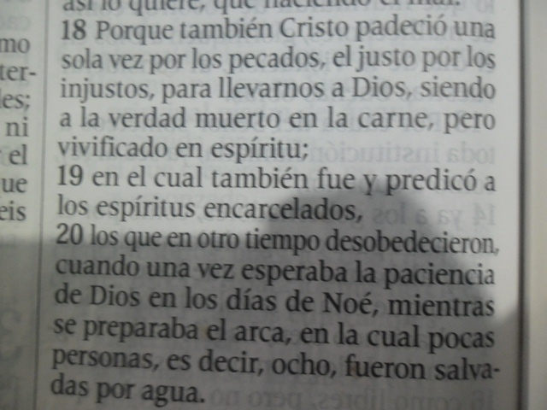
A continuación un análisis del pasaje y saquemos conclusiones.
“en la carne” “en espíritu”
1 Pedro 3:18 “Porque también Cristo padeció una sola vez por los pecados, el justo por los injustos, para llevarnos a Dios, siendo a la verdad muerto en la carne, pero vivificado en espíritu”.

Slide 8
Literalmente “en carne” o “en cuanto a la carne”; es decir, en lo que tiene que ver con la naturaleza física que Cristo asumió en la encarnación. Pero fue resucitado con la naturaleza humana glorificada que poseerán todos los redimidos. Véase C.B.A. 1Pedro 3:18.
Las frases paralelas “en carne” y “en espíritu” se refieren a dos aspectos de la naturaleza humana de Jesús, antes de su muerte y después de su resurrección.

Slide 9
Cuando en otros pasajes del
NT se usa, para referirse a Cristo, la expresión “en carne... en espíritu”,
o su equivalente, se habla de la existencia terrenal de Cristo como ser humano y de su existencia como ser divino después de la resurrección. Véase C.B.A.
“En carne”, su naturaleza humana debilitada.
“En espíritu”, Su naturaleza humana glorificada.

Slide 10
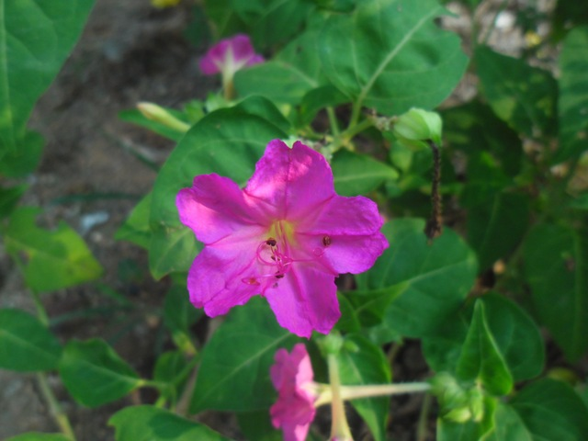
Notemos algunos ejemplos
E indiscutiblemente, grande es el misterio de la piedad: Dios fue manifestado en carne, Justificado en el Espíritu,… 1Ti 3:16.
Por eso el evangelio ha sido predicado a los que ahora están muertos; para que aunque sean juzgados en carne como hombres, vivan en espíritu según Dios. 1Pedro 4:6.

Slide 11
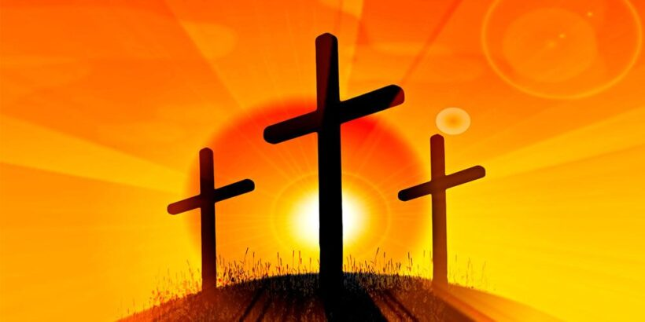
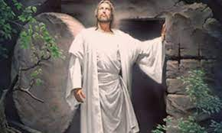
“Ciertamente, aunque él fue crucificado en la debilidad de su condición humana, ahora vive por el poder de Dios…”.
2Corintios 13:4 (CST Castellano Antiguo).
Porque aunque fue crucificado en debilidad, vive por el poder de Dios…
2Corintios 13:4 (Reina Valera 60).

Slide 12
Algunas versiones de la Biblia lo traducen “vivificado por el Espíritu”, pero el texto original dice
“vivificado en espíritu”.
La idea del texto no es quién lo resucitó, sino en qué condición o estado resucitó.

Slide 13
“En espíritu” no significa que Jesús resucitó como un espíritu desencarnado, sin cuerpo, significa que resucitó con un cuerpo espiritual y glorificado como resucitarán los muertos en la resurrección de los justos.
Los justos resucitarán con cuerpos físicos, pero glorificados, espirituales
y en poder. Véase 1 Corintios 15:42-44.

Slide 14
Vivificado
1 Pedro 3:18 “Porque también Cristo padeció una sola vez por los pecados, el justo por los injustos, para llevarnos a Dios, siendo a la verdad muerto en la carne, pero vivificado en espíritu”.
Según el diccionario, vivificar significa volver a vivir o resucitar; y en ese sentido se usa esta palabra en la Biblia.
Notemos algunos ejemplos.

Slide 15
Vivificado.
(Nácar Colunga) Porque también Cristo murió una vez por los pecados, el justo por los injustos, para llevarnos a Dios. Murió en la carne, pero volvió a la vida por el Espíritu.
(Biblia Latinoamericana 95) Pues Cristo quiso morir por el pecado y para llevarnos a Dios, siendo ésta la muerte del justo por los injustos. Murió por ser carne, y luego resucitó por el Espíritu.

Slide 16
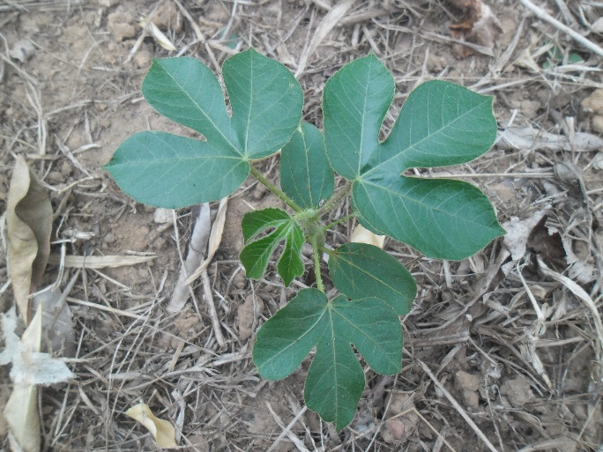
Vivificado.
(RV60) Así también está escrito:
Fue hecho el primer hombre Adán alma viviente; el postrer Adán, espíritu vivificante. 1 Cor. 15:45.
(RV95) Así también está escrito:
"Fue hecho el primer hombre, Adán, alma viviente"; el postrer Adán, espíritu que da vida. 1 Cor. 15:45.

Slide 17
“en el cual”
…en el cual también fue y predicó a los espíritus encarcelados. 1Pedro 3:19.
Esta frase al comienzo
del versículo 19 hace referencia a la última frase del versículo 18 “vivificado en espíritu”.
Cristo “predicó” a los espíritus encarcelados en la condición de vivificado en espíritu.

Slide 18
“predicó” (kerusso)
Pregonar, predicar, proclamar, publicar.)
…en el cual también fue y predicó
a los espíritus encarcelados. 1Pe 3:19.
Esta palabra se traduce de diferentes maneras en la Biblia, según el contexto.
Veamos algunos ejemplos.

Slide 19
Y vi a un ángel fuerte que
pregonaba (kerusso) a gran voz: ¿Quién es digno de abrir el libro y desatar sus sellos? Apoc. 5:2.
Por tanto, todo lo que habéis dicho en tinieblas, a la luz se oirá; y lo que habéis hablado al oído en los aposentos, se Proclamará (kerusso) en las azoteas. Luc. 12:3.
…Y él se fue, publicando (kerusso) por toda la ciudad cuán grandes cosas había hecho Jesús con él. Lucas 8:39. Véase Marcos 1:45, 5:20.

Slide 20
“espíritus encarcelados”.
…en el cual también fue y predicó a los espíritus encarcelados. 1Pe 3:19.
¿En qué otro lugar de la Biblia
se hace referencia a
espíritus encarcelados?

Slide 21
En 2 Pedro 2:4. “Porque si Dios no perdonó a los ángeles que pecaron, sino que arrojándolos al infierno los entregó a prisiones de oscuridad, para ser reservados al juicio”.
En Judas 1:6. “Y a los ángeles que no guardaron su dignidad, sino que abandonaron su propia morada, los ha guardado bajo oscuridad, en prisiones eternas, para el juicio del gran día”
Los ángeles son espíritus. Hebreos 1:7,14.

Slide 22
Esos malos espíritus están en nuestra atmósfera. Por eso satanás es llamado
“El príncipe de la potestad del aire”. Efe.2:2.
“…los gobernadores de las tinieblas de este mundo”, “huestes espirituales de maldad
en las regiones celestes”. Efesios 6:12.
Antes de la Cruz, Satanás tenía acceso al cielo (Job 1:6). Pero en la cruz fue “echado fuera” (Juan 12:31). Fue expulsado definitivamente del cielo (Apo 12:10) y confinado a este mundo (Apo 12:12).

Slide 23
Resumen
Frase | Explicación
En carne | Existencia terrenal de Cristo como ser humano.
En espíritu | Naturaleza humana glorificada, existencia como ser divino después de la resurrección.

Slide 24
Resumen
Frase | Explicación
Vivificado | Resucitado.
En el cual | En su condición de vivificado en espíritu, es decir resucitado.
Predicó | Proclamó, pregonó.
Espíritus encarcelados | Espíritus de demonios, ángeles caídos.

Slide 25
CONCLUSIÓN
¿Quiénes son los espíritus encarcelados de 1Pedro 3:19?
¿Son los espíritus desencarnados de los antediluvianos muertos?
NO
¿Son los antediluvianos vivos del tiempo de Noé?
NO
¿Son los hijos de Dios en Génesis 6:2?
NO

Slide 26
¿Entonces quiénes son?
Son ángeles caídos, los espíritus de demonios que en otro tiempo desobedecieron, cuando Noé construía el arca. Son los mismos que hoy generan dolor y sufrimiento en el mundo.
“los gobernadores de las tinieblas de este siglo”, “huestes espirituales de maldad en las regiones celestes”. Efesios 6:12.

Slide 27
¿En qué tiempo les predicó (proclamó) Cristo a esos espíritus?
¿En el tiempo transcurrido entre su muerte y su resurrección?
NO
¿En el tiempo cuando Noé construía el arca?
NO

Slide 28
¿Entonces cuándo?
Después de su muerte triunfante y de su resurrección gloriosa.
¿Qué les predicó (proclamó)?
Cristo les proclamó su victoria en la cruz, después de haber resucitado en su naturaleza humana glorificada.

Slide 29
Y despojó a los principados y potestades, los exhibió en público, y triunfó sobre ellos en la cruz. Colosenses 2:15.
…quien, habiendo subido al cielo, está a la diestra de Dios. A él están sujetos ángeles, autoridades y potestades. 1Pedro 3:22.

Slide 30
La buena noticia es que esos espíritus ya están vencidos, y su aniquilación total está asegurada para el día final cuando el diablo y sus ángeles sean lanzados al fuego eterno.
Cristo proclamó su victoria sobre ellos, y esa victoria es nuestra.
Proclamemos nosotros al mundo el mensaje del pronto regreso de Jesús.

